Slide 1


Актуальные вопросы ведения ТОФК казначейского учета операций со средствами, поступающими во временное распоряжение получателей средств при переходе на новую платформу для аналитического и бухгалтерского учета финансового-денежных операций
Начальник отдела бюджетного учета и отчетности по операциям бюджетов –
главный бухгалтер УФК по Ярославской области
Ирина Николаевна Пепина

Slide 2
Участники опытной эксплуатации
Письмо Федерального казначейства от 22.05.2023 № 13-04-03/13483
«О проведении ОЭ в рамках ГК от 02.11.2022 № ФКУ0572/11/2022/РИС»
Выполнение работ по развитию подсистемы учета и отчетности и подсистемы управления расходами государственной интегрированной информационной системы управления общественными финансами «Электронный бюджет», в части развития функций ведения аналитического и казначейского учета средств во временном распоряжении
УФК по Владимирской области
УФК по Ярославской области
УФК по Чувашской Республике

Slide 3
Программное обеспечение, выполняющее автоматизацию функций
ведения аналитического и казначейского учета
faH (Oracle Financial Accounting Hub)
svap Программное обеспечение, выполняющее автоматизацию функций ведения аналитического и казначейского учета. Продукты семейства SmartVista: «Смарт Виста Бэк Офис Рус» Модуль «Смарт Виста подсистемы учета и отчетности системы»; «Смарт Виста Фронт Энд Рус» Модуль «Смарт Виста Интеграционная Платформа»
в которой:
формируются проводки
ведется казначейский учет
ведутся аналитики
к которой идет обращение для:
контроля фондов
формирования отчетности
Подсистема
хранения записей
казначейского и аналитического учета

Slide 4
Задачи и результаты опытной эксплуатации
МЕРОПРИЯТИЕ | РЕЗУЛЬТАТ | КОЛИЧЕСТВО ОБРАЩЕНИЙ
Проверка функциональности доработки документа «Справка, сформированная на основании данных из лицевых счетов СВР для миграции» | Миграционная «Бухгалтерская справка ф. 0504833» по средствам во временном распоряжении сформирована и зарегистрирована | 1

Slide 5
Задачи и результаты опытной эксплуатации
МЕРОПРИЯТИЕ | РЕЗУЛЬТАТ | КОЛИЧЕСТВО ОБРАЩЕНИЙ
Проверка записей казначейского учета и аналитических показателей на первичных документах | Проведена проверка записей казначейского и аналитического учета на следующих первичных документах: Бухгалтерская справка (ф. 0504833) Платежное поручение (ф. 0401060)/Поручение о перечислении на счет (тип «ЭДИ»/«КДИ») Платежное поручение (ф. 0401060)/Поручение о перечислении на счет (тип «ЭДВ»/«КДВ») Уведомление об уточнении вида и принадлежности платежа (ф.0531809) Акт приемки-передачи показателей лицевого счета для учета операций со средствами, поступающими во временное распоряжение получателя бюджетных средств (ф. 0531769) Акте приемки-передачи кассовых выплат, поступлений и обязательств при реорганизации участников бюджетного процесса (ф. 0531728) | 10

Slide 6
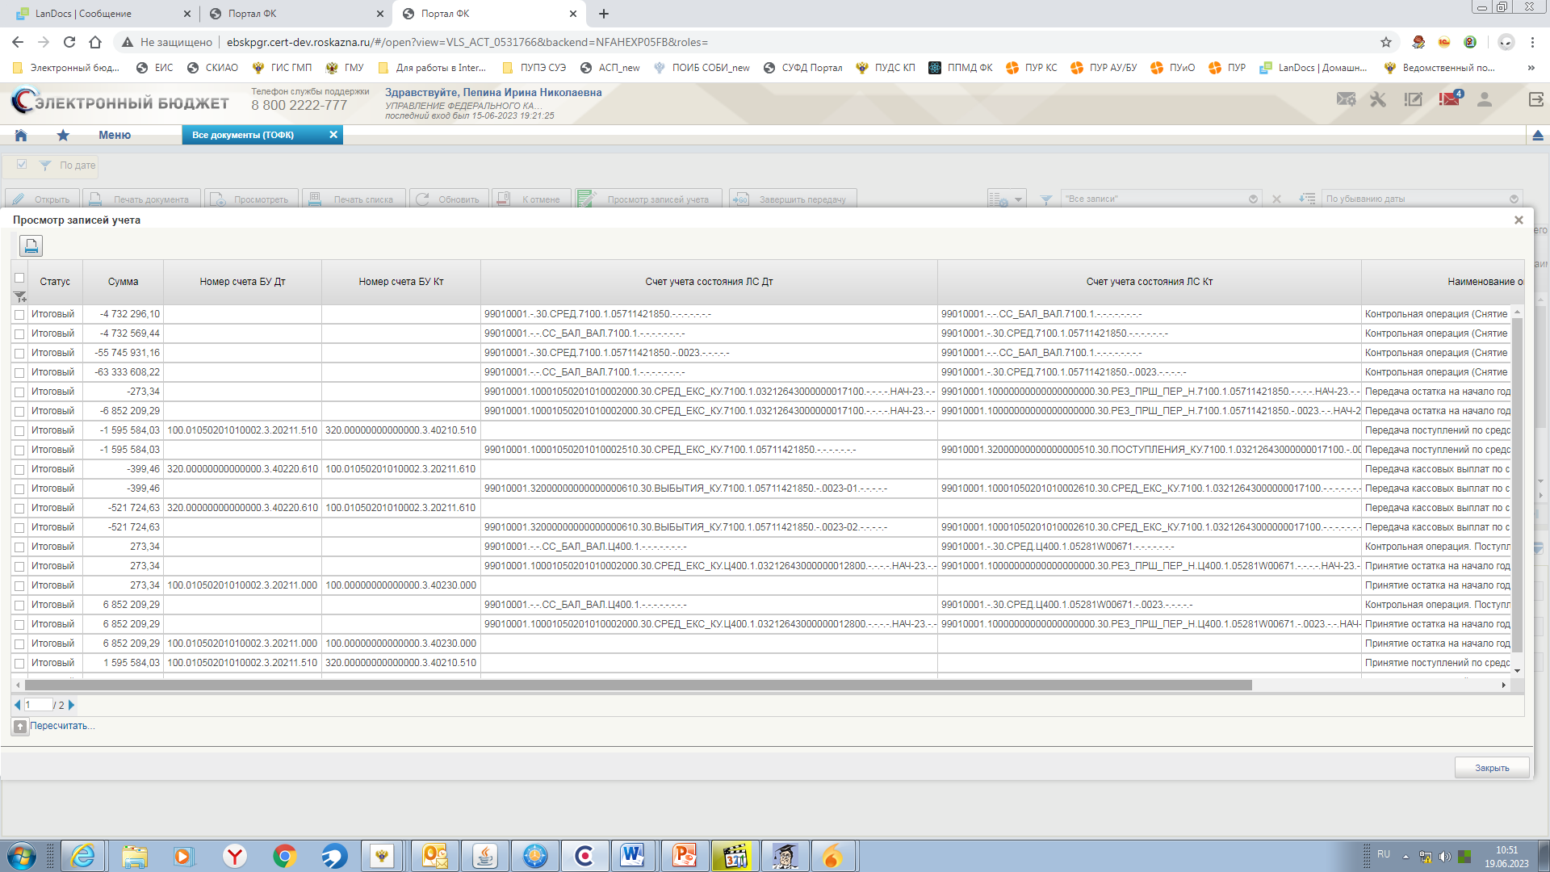
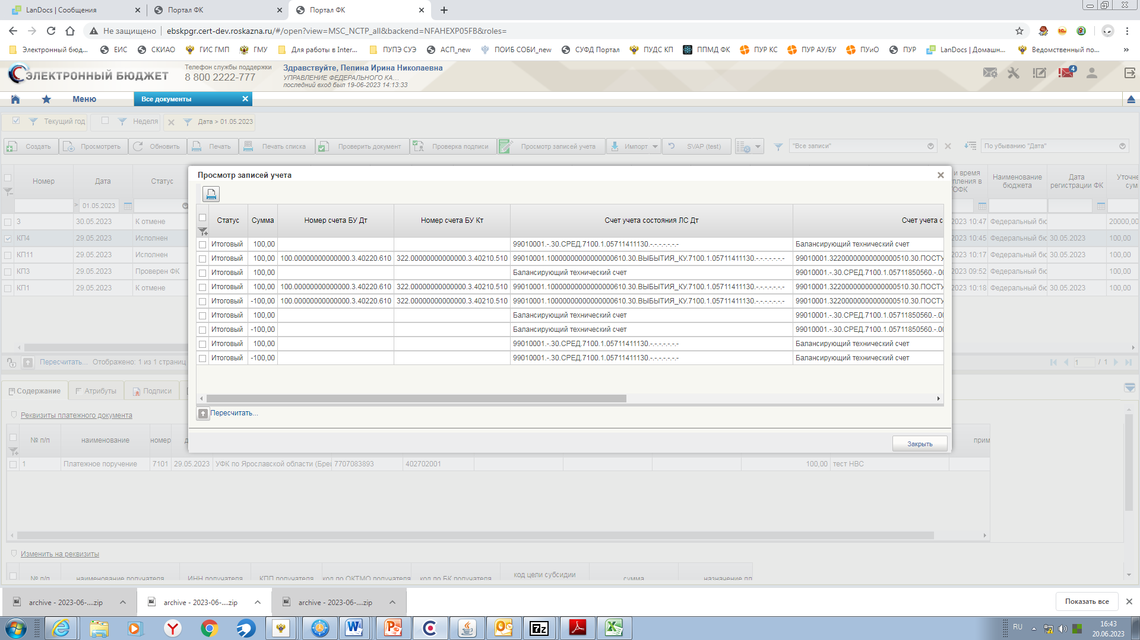
отражение записей учета
В рамках EXP-259654 запланирована доработка по отражению единой записи учета

Slide 7
Задачи и результаты опытной эксплуатации
МЕРОПРИЯТИЕ | РЕЗУЛЬТАТ | КОЛИЧЕСТВО ОБРАЩЕНИЙ
Проверка функциональности ПУиО ГИИС ЭБ в части формирования регистров бюджетного учета на основании данных, полученных от SVAP, в следующем объеме: «Журнал по прочим операциям» (ф.0504071); «Главная книга» (ф.0504072); «Ведомость учета внутренних расчетов между органами, осуществляющими кассовое обслуживание исполнения бюджета» (ф.0504061) | Сформированные регистры казначейского учета корректны и соответствуют утвержденным формам. | 4

Slide 8
«Ведомость учета внутренних расчетов между органами, осуществляющими кассовое обслуживание исполнения бюджета» (ф.0504061)
Ведомость учета внутренних расчетов между органами, осуществляющими кассовое обслуживание исполнения бюджета
за последний день предыдущего месяца в статусе
УТВЕРЖДЕН

Slide 9
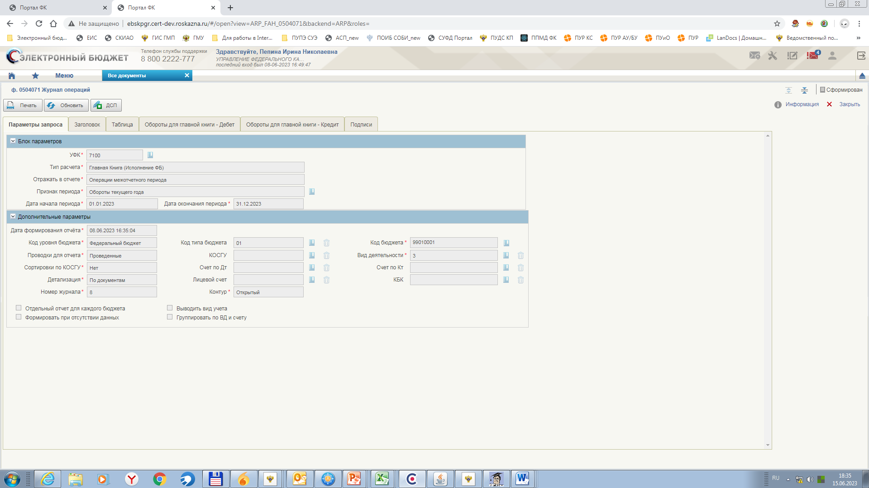
«Журнал по прочим операциям» (ф.0504071) за межотчетный период

Slide 10
Спасибо за внимание!

